Slide 1
Chương 6. Dòng Vào/Ra

Slide 2
Nội dung
Khái niệm dòng vào/ra (Input/Output Stream)
Lớp InputStream, OutputStream
Lớp FileInputStream
Lớp FileOutputStream
Lớp DataInputStream
Lớp DataOutputStream
Nhập dữ liệu từ bàn phím

Slide 3
Nội dung (tiếp)
Lớp Reader, Writer
Lớp InputStreamReader, OutputStreamWriter
Lớp ObjectInputStream, ObjectOutputStream
Lớp RandomAccessFile
Lớp File

Slide 4
1. Khái niệm
Dòng vào/ra (Input/Output Stream): dùng để thực hiện các thao tác nhập/xuất trong java.
Java xem các thao tác nhập/xuất được thực hiện trên một dòng dữ liệu.
Việc đọc dữ liệu được thực hiện trên dòng vào, xuất dữ liệu được thực hiện trên dòng ra.

Slide 5
1. Khái niệm (tiếp)
Input Stream
Program
Source/Dest
Output Stream

Slide 6
1. Khái niệm (tiếp)
Nhờ khái niệm dòng vào/ra mà chương trình java khi thực hiện các thao tác vào/ra không phụ thuộc nguồn gốc/đích của thao tác vào/ra.
Java định nghĩa các lớp hỗ trợ cho khái niệm dòng vào ra trong gói java.io.*
Java hỗ trợ 2 loại dòng:
  Dòng các byte (byte stream)
  Dòng các ký tự (char)

Slide 7
Dòng các byte

Slide 8
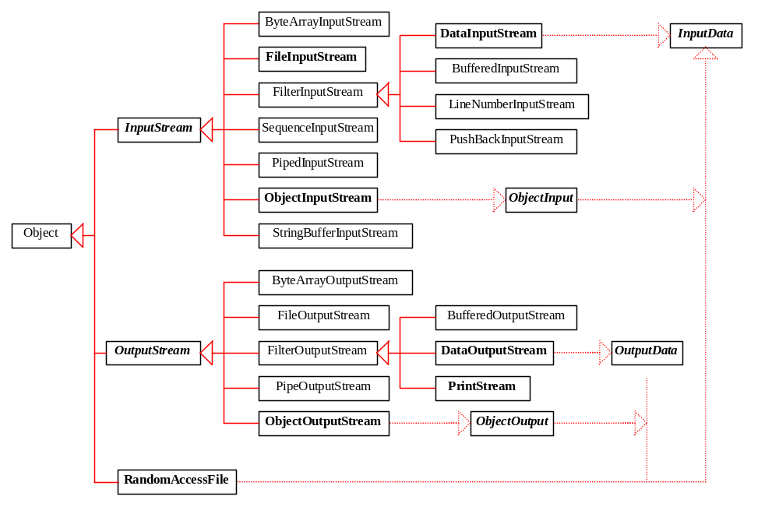
Sơ đồ các lớp

Slide 9
2. Lớp InputStream, OutputStream
Đây là hai lớp trừu trượng làm cơ sở định nghĩa các lớp khác.
Cung cấp các phương thức cơ bản nhất của việc đọc dữ liệu từ dòng nhập và ghi dữ liệu ra dòng xuất.
Các phương thức (trừu tượng) của lớp InputStream:

Slide 10
2. Lớp InputStream… (tiếp)
int read() throws IOException
  Đọc một byte dữ liệu từ dòng nhập và trả về kết quả đọc được.
  Nếu có lỗi thì ném ra ngoại lệ IOException.
int read(byte[] b) throws IOException
  Đọc một dãy các byte từ dòng nhập vào mảng b. Kết quả trả về là số byte đọc được. Nếu đọc dòng không có dữ liệu thì trả về -1.
void close() throws IOException
  Đóng dòng nhập.

Slide 11
2. Lớp OutputStream (tiếp)
Các phương thức:
void write(int b) throws IOException
  Ghi một byte dữ liệu ra dòng xuất.
void write(byte[] b) throws IOException
  Ghi một mảng các byte dữ liệu ra dòng xuất.
void flush() throws IOException
  Ép tất cả dữ liệu từ bộ đệm ghi ra dòng xuất.
void close() throws IOException
  Đóng dòng xuất.

Slide 12
3. Lớp FileInputStream
Là lớp kế thừa từ InputStream.
Dùng để tạo dòng nhập cho file.
Phương thức khởi tạo:
  FileInputStream(String tenFile) throws IOException
  Ném ra ngoại lệ IOException nếu không có tên file.
Các phương thức đọc dữ liệu kế thừa từ lớp InputStream.
Ví dụ: chương trình đọc file văn bản và hiển thị lên màn hình.

Slide 13
import java.io.*;
class IO1{
public static void main(String args[])
{
try{
FileInputStream fi = new FileInputStream("IO1.java");
int ch;
while ((ch=fi.read())!=-1) System.out.print((char)ch);
fi.close();
}
catch(IOException e1) {System.out.print("Co loi doc file");}
}
}

Slide 14
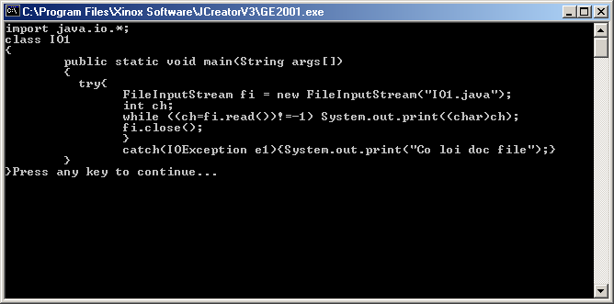

Slide 15
4. Lớp FileOutputStream
Kế thừa từ lớp OutputStream.
Dùng để ghi dữ liệu ra file.
Phương thức khởi tạo:
  FileOutputStream(String tenFile) throws IOException
Các phương thức ghi dữ liệu kế thừa từ lớp OutputStream.
Ví dụ: chương trình tạo file IO2.txt chứa dòng chữ “Minh hoa FileOutputStream”

Slide 16
  import java.io.*;
  class IO2
  {
  public static void main(String args[])
  {
  try{
  FileOutputStream fo = new FileOutputStream("IO2.txt");
  String s= "Minh hoa FileOutputStream"; int i;
  for(i=0;i<s.length();i++) fo.write(s.charAt(i));
  fo.close();
  }
  catch(IOException e1){System.out.print("Co loi ghi file");}
  }
  }

Slide 17
5. Lớp DataInputStream
Kế thừa từ lớp InputStream, cài đặt giao diện DataInput.
Dùng để đọc dữ liệu từ dòng nhập theo nhiều cách khác nhau.
Phương thức khởi tạo:
  DataInputStream(InputStream) throws IOException
Các phương thức:

Slide 18
Các phương thức của DataInput
int readByte() throws IOException
int readShort() throws IOException
int readInt() throws IOException
int readLong() throws IOException
float readFloat() throws IOException
double readDouble() throws IOException
char readChar() throws IOException
boolean readBoolean() throws IOException
String readUTF() throws IOException

Slide 19
Ví dụ: chương trình đọc file văn bản và in lên màn hình.
  import java.io.*;
  class IO3{
  public static void main(String args[]) {
  try{
  FileInputStream f = new FileInputStream("IO3.java")
  DataInputStream fi = new DataInputStream(f);
  String s;
  while ((s=fi.readLine())!=null) System.out.print(s+"\n");
  fi.close();
  }
  catch(IOException e1){System.out.print("Co loi doc file");}
  }
  }

Slide 20
6. Lớp DataOutputStream
Kế thừa từ lớp OutputStream, cài đặt giao diện DataOutput.
Dùng để ghi dữ liệu ra dòng xuất bằng nhiều cách khác nhau.
Phương thức khởi tạo:
  DataOutputStream(OutputStream)
Các phương thức (của giao diện DataOutput):

Slide 21
void writeByte(byte b) throws IOException
void writeShort(short s) throws IOException
void writeInt(int i) throws IOException
void writeLong(long l) throws IOException
void writeFloat(float f) throws IOException
void writeDouble(double d) throws IOException
void writeChar(char c) throws IOException
void writeBoolean(boolean b) throws IOException
void writeBytes(String l) throws IOException
void writeChars(String l) throws IOException
void writeUTF(String l) throws IOException

Slide 22
Ví dụ: chương trình tạo file IO4.txt chứa xâu
“Minh hoa DataOutputStream”
  import java.io.*;
  class IO4{
  public static void main(String args[]) {
  try{
  FileOutputStream f = new FileOutputStream("IO4.txt");
  DataOutputStream fo = new DataOutputStream(f);
  String s= "Minh hoa DataOutputStream";
  fo.writeBytes(s);
  fo.close();
  }
  catch(IOException e1){System.out.print("Co loi ghi file");}
  }
  }

Slide 23
7. Nhập dữ liệu từ bàn phím
Đối tượng System.in: là tham chiếu của lớp InputStream đến dòng nhập bàn phím.
Để nhập dữ liệu từ bàn phím ta dùng tham chiếu này.
Ví dụ: hàm nhập dữ liệu từ bàn phím, trả về một xâu ký tự.

Slide 24
  public static String nhapXau()
  {
  String str=null;
  DataInputStream stream = new DataInputStream(System.in);
  try{
  str = stream.readLine();
  } catch(IOException e){}
  return str;
  }

Slide 25
Luyện tập
Chương trình tạo tệp “dssv.txt” chứa họ tên 10sv nhập từ bàn phím, mỗi họ tên trên 1 dòng.
Chương trình đọc tệp “dssv.txt” lưu vào mảng.

Slide 26
class LTIO {
public static String nhapXau(){…}
public static void taoTep() {
String s;
  try{
  FileOutputStream f = new FileOutputStream("dssv.txt");
  DataOutputStream fo = new DataOutputStream(f);
  for(int i=1;i<=10;i++) {
  System.out.print("Nhap SV thu " + i + ": ");
  s=nhapXau();
  fo.writeBytes(s+"\n");}
  fo.close();
  } catch(IOException e)
  {System.out.println("Loi ghi tep");}
  }

Slide 27
  public static int docTep(String ds[])
  {
  int i=0;String s;
  try{
  FileInputStream f=new FileInputStream("dssv.txt");
  DataInputStream fi = new DataInputStream(f);
  while ((s=fi.readLine())!=null) ds[i++]=s;
  fi.close();
  }catch(IOException e)
  {System.out.println("Loi doc tep");}
  return i;
  }

Slide 28
public static void main(String args[])
{
String s[] = new String[10];
taoTep();
int n = docTep(s);
for(int i=0;i<n;i++)
System.out.println(s[i]);
}
}

Slide 29
Dòng các ký tự

Slide 30
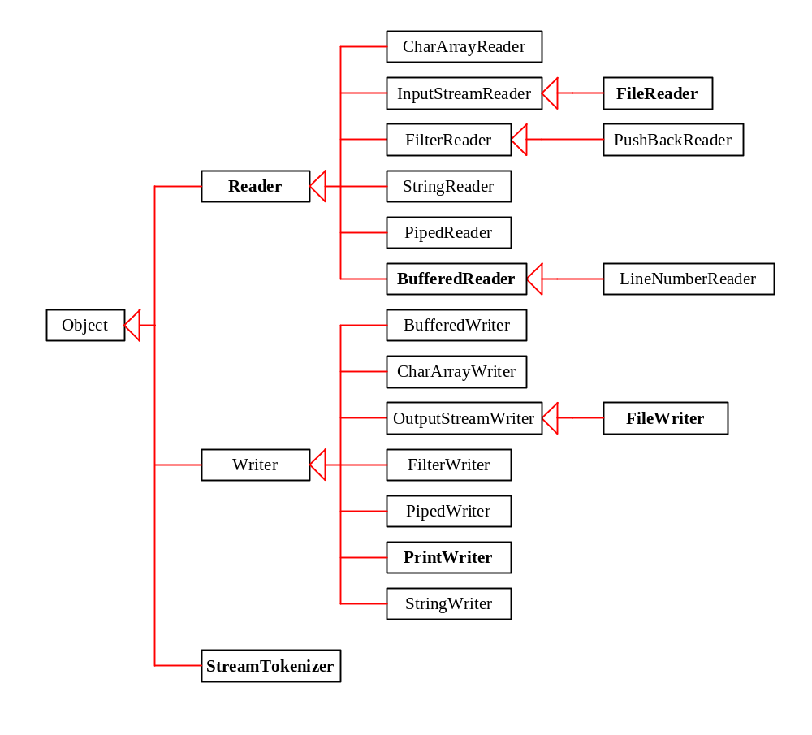
Sơ đồ các lớp

Slide 31
8. Lớp Reader
Là lớp cơ sở cho thao tác trên các dòng vào ký tự.
Các phương thức của lớp Reader:
  abstract int read() throws IOException
  int read(char b[]) throws IOException
  void close() throws IOException
  void skip() throws IOException

Slide 32
9. Lớp Writer
Là lớp cơ sở cho thao tác trên các dòng ra ký tự.
Các phương thức của lớp Writer:
  abstract void write(int b) throws IOException
  void write(char[] b) throws IOException
  void close() throws IOException
  void flush() throws IOException

Slide 33
10. Lớp InputStreamReader
Kế thừa từ lớp Reader.
Khởi tạo:
  InputStreamReader(InputStream in)
  InputStreamReader(InputStream in, String charSetName)
  Encoding: “US-ASCII”, “UTF-8”, “UTF-16”
Các phương thức như lớp Reader.

Slide 34
Ví dụ: chương trình đọc tệp test.txt lưu dưới dạng Unicode.
  import java.io.*;
  class ReadFileUnicode {
  public static void main(String args[]) throws IOException
  {
  InputStreamReader in = new InputStreamReader(new FileInputStream("test.txt"),"UTF-16");
  int ch;
  while ((ch=in.read())!=-1) System.out.print((char) ch);
  in.close();
  }
  }
Khi hiển thị trên cửa sổ Console sẽ không hiển thị được tiếng Việt.

Slide 35
11. Lớp OutputStreamWriter
Kế thừa từ lớp Writer.
Khởi tạo:
  OutputStreamWriter(OutputStream out)
  OutputStreamWriter(OutputStream out, String charSetName)
Các phương thức:
  Định nghĩa lại các phương thức của lớp Writer, bổ sung thêm
  public void write(String)

Slide 36
Ví dụ: chương trình tạo tệp test.txt chứa dòng chữ “Trường Đại học Quy Nhơn” dùng bảng mã Unicode.
import java.io.*;
class CreateFileUnicode{
public static void main(String args[]) throws IOException
{
OutputStreamWriter pw = new OutputStreamWriter( new FileOutputStream("test.txt"),"UTF-16");
String s = "Tr\u01B0\u1EDDng \u00D0\u1EA1i h\u1ECDc Quy Nh\u01A1n";
pw.write(s);
pw.close();
}
}

Slide 37
12. Lớp PrintWriter
Dùng để thao tác với các dòng ra ký tự dạng văn bản.
System.out là một đối tượng thuộc lớp này.
Phương thức khởi tạo:
  PrintWriter(Writer out)
  PrintWriter(Writer out, boolean autoFlush)
  PrintWriter(OutputStream out)
  PrintWriter(OutputStream out, boolean autoFlush)

Slide 38
Các phương thức:
  void print(Object o)
  void print(String s)
  void println(String s)
  void print(char c)
  void print(char[] cArray)
  void print(int i)
  void print(long l)
  void print(float f)
  void print(double d)
  void print(boolean b)

Slide 39
Ví dụ: Chương trình tạo file data.dat chứa 10 số nguyên ngẫu nhiên.
import java.io.*;
public class TestPrintWriter {
public static void main(String[] args) {
PrintWriter pw = null;
try {
pw = new PrintWriter(new FileOutputStream("data.dat"), true);
for (int i=0; i<10; i++)
pw.print(" "+(int)(Math.random()*1000));
}
catch (IOException ex) { System.out.println(ex.getMessage());}
finally { if (pw != null) pw.close(); }
}
}

Slide 40
13. Dòng các đối tượng
Dùng để đọc/ghi các đối tượng.
Java hỗ trợ 2 lớp ObjectInputStream và ObjectOutputStream để thao tác với dòng các đối tượng.
Các đối tượng muốn thao tác được qua dòng phải cài đặt giao diện Serializable.

Slide 41
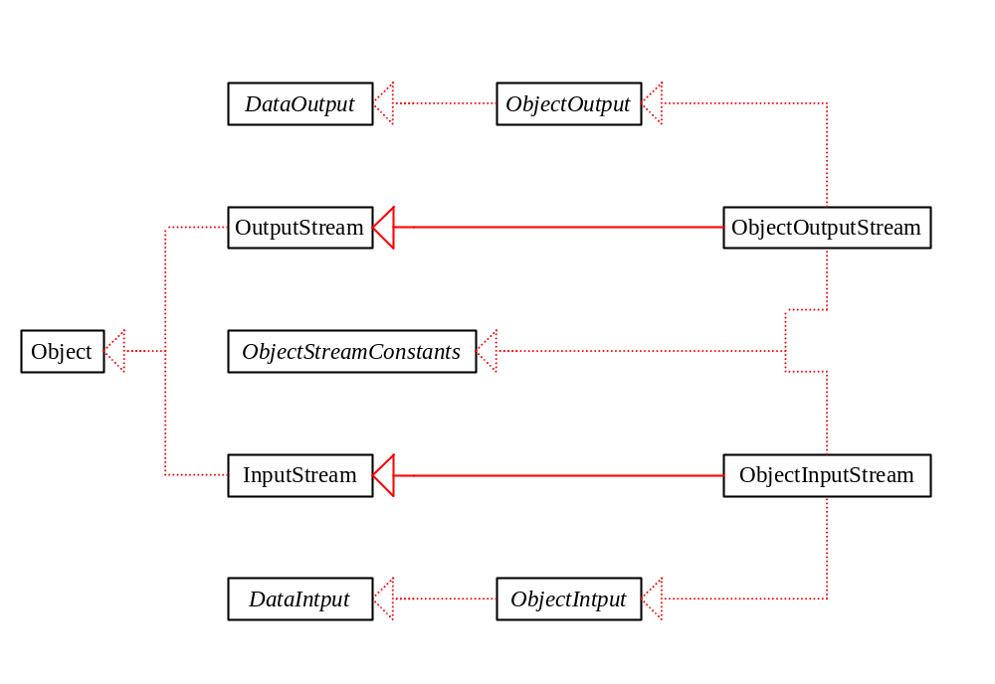
Sơ đồ các lớp:

Slide 42
Lớp ObjectOutputStream
Dùng để ghi dữ liệu đối tượng ra dòng xuất.
Khởi tạo:
  ObjectOutputStream(OutputStream out)
Phương thức:
  writeObject(Object)
  …

Slide 43
Ví dụ: chương trình tạo file FileObject.dat chứa thông tin về họ tên, ngày sinh của 1 người.
import java.io.*;
import java.util.Date;
class WriteObject {
public static void main(String args[]) throws IOException {
FileOutputStream fout = new FileOutputStream("FileObject.dat");
ObjectOutputStream out = new ObjectOutputStream(fout);
String name = "Nguyen Van A";
Date birthDate = new Date(1980,10,1);
out.writeObject(name);
out.writeObject(birthDate);
out.close();
fout.close(); }
}

Slide 44
Lớp ObjectInputStream
Dùng để đọc dữ liệu đối tượng từ dòng nhập
Khởi tạo:
  ObjectInputStream(InputStream in)
Phương thức:
  Object readObject()
  …

Slide 45
Ví dụ: chương trình đọc file FileObject.dat
import java.io.*;
import java.util.Date;
class ReadObject {
public static void main(String args[]) throws IOException, ClassNotFoundException {
FileInputStream fin = new FileInputStream("FileObject.dat");
ObjectInputStream in = new ObjectInputStream(fin);
String name = (String)in.readObject();
Date birthDate = (Date)in.readObject();
System.out.println("Name:" + name + "BirthDate:“ + birthDate);
fin.close();
in.close(); }
}

Slide 46
Luyện tập
Tạo file chứa các phân số nhập từ bàn phím. Sau đó đọc file và in các phân số lên màn hình.

Slide 47
14. File truy xuất ngẫu nhiên
Cho phép vừa đọc vừa ghi trên 1 file.
Lớp RandomAccessFile cho phép thao tác với file truy xuất ngẫu nhiên.
Lớp RandomAccessFile cài đặt giao diện DataInput và DataOutput.

Slide 48
Khởi tạo:
  RandomAccessFile(String fName)
  RandomAccessFile(String fName, String mode)
  Mode: “r”,”w”,”rw”.
Các phương thức:
  read...()
  write…()
  …

Slide 49
void seek(long pos) throws IOException;
Chuyển con trỏ tệp đến vị trí pos.
long getFilePointer() IOException;
Trả về vị trí con trỏ tệp.
long length() throws IOException
Trả về chiều dài của tệp.
final void writeChar(int v) throws IOException
Ghi 1 ký tự 2-bytes Unicode ra tệp.
final void writeChars(String s) throws IOException
Ghi 1 xâu ra tệp.

Slide 50
Ví dụ: chương trình tạo file truy xuất ngẫu nhiên.
import java.io.*;
class RandomFile {
public static void main(String args[]) throws IOException {
RandomAccessFile rdf = new RandomAccessFile("RandomFile.dat","rw");
rdf.writeChar('A'); rdf.writeInt(1234);
rdf.writeDouble(123.456); rdf.writeBoolean(true);
rdf.seek(2);
System.out.println(rdf.readInt());
System.out.println(rdf.readDouble());
System.out.println(rdf.readBoolean());
rdf.seek(0);
System.out.println(rdf.readChar());
rdf.close();}
}

Slide 51
Luyện tập
Cho một tệp “songuyen.dat” chứa các số nguyên. Viết các phương thức:
  Thêm một số nguyên vào cuối tệp.
  Thay số nguyên thứ k bằng số nguyên x.
  Hiển thị các số trong tệp.

Slide 52
15. Lớp File
Cho phép thao tác với các file và thư mục.
Khởi tạo:
  File(String name)

Slide 53
Phương thức:
  boolean exists()
  boolean isDirectory()
  String getParent()
  long length()
  String getAbsolutePath()
  long lastModified()
  delete()
  mkDir()
  setReadOnly()
  String[] list()

Slide 54
Ví dụ: Cho biết thông tin về file.
import java.io.*;
import java.util.Date;
class FileExample {
public static void main(String args[]) throws IOException {
File f = new File("test.txt");
if (!f.exists()) System.out.println("Khong co file nay.");
else
{ System.out.println("Kich thuoc file:" + f.length());
System.out.println("Duong dan:" + f.getAbsolutePath());
long l = f.lastModified();
System.out.println("Ngay cap nhat:" + new Date(l));
}
}
}

Slide 55
Luyện tập
Liệt kê tên các thư mục có trong thư mục hiện hành.

Slide 56
Bài thực hành số 7
Bài 1. Tạo tệp văn bản “songuyen.txt”chứa 100 số nguyên ngẫu nhiên từ 1 đến 1000, mỗi dòng 10 số. Viết phương thức đọc tệp “songuyen.txt”và ghi ra tệp “nguyento.txt” các số nguyên tố, mỗi dòng 10 số.
Bài 2. Viết phương thức mã hóa tệp văn bản bằng cách mã hóa các nguyên âm: a->e->i->o->u->a.
Bài 3. Viết các phương thức:
  Tách một tệp thành các tệp có kích thước không quá n bytes.
  Ghép danh sách các tệp vào 1 tệp.

Slide 57
Bài 4. Tạo một tệp chứa danh sách sinh viên gồm các thông tin: họ tên, ngày sinh, điểm trung bình. Viết các phương thức:
  Thêm 1 sinh viên vào cuối tệp.
  Liệt kê danh sách sinh viên từ 1 tệp.
  Thay sinh viên thứ k trong tệp bằng 1 sinh viên khác.
  Tìm 1 sinh viên trong tệp khi biết họ tên.
  Xóa sinh viên thứ k trong tệp.
Bài 5. Viết phương thức tìm tên một thư mục hay tệp trên một ổ đĩa nào đó.

